Slide 1
T3.3 能够将与非门、或非门、异或门当做反相器使用？
反相器
与非门
或非门
异或门
A | B | Y
0 | 0 | 1
0 | 1 | 1
1 | 0 | 1
1 | 1 | 0
A | B | Y
0 | 0 | 1
0 | 1 | 1
1 | 0 | 1
1 | 1 | 0
A | B | Y
0 | 0 | 1
0 | 1 | 1
1 | 0 | 1
1 | 1 | 0
A | Y
0 | 1
1 | 0

Slide 2
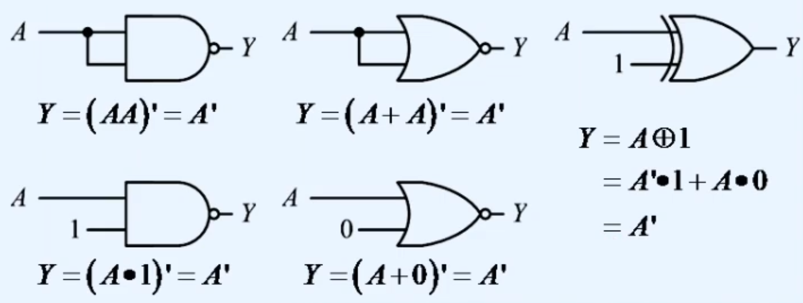
反相器
与非门
或非门
异或门
A | B | Y
0 | 0 | 1
0 | 1 | 1
1 | 0 | 1
1 | 1 | 0
A | B | Y
0 | 0 | 1
0 | 1 | 0
1 | 0 | 0
1 | 1 | 0
A | B | Y
0 | 0 | 0
0 | 1 | 1
1 | 0 | 1
1 | 1 | 0
A | Y
0 | 1
1 | 0

Slide 3
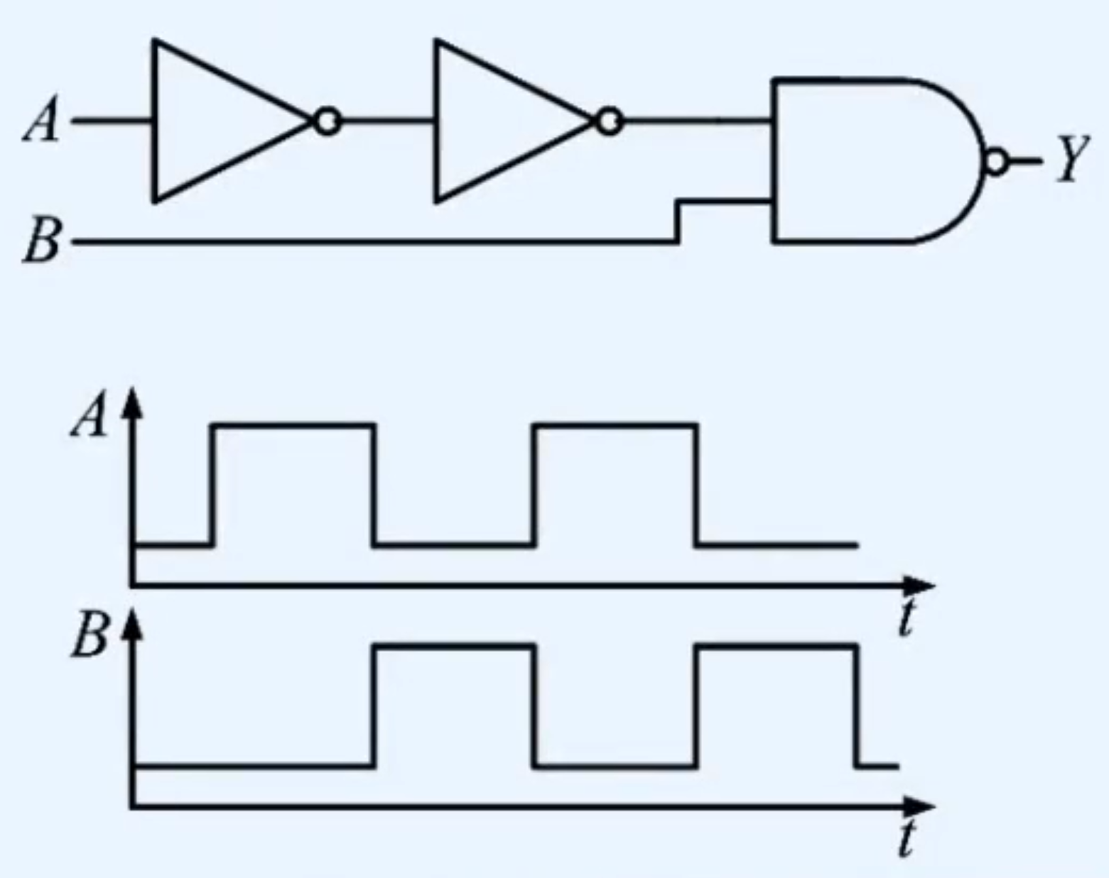
T3.4 画出电压波形图：1.忽略传输延时 2.考虑所有门传输延迟为tpd
Y=(AB)’
AB都为高电平时，Y为低电平，其余为高电平。

Slide 4
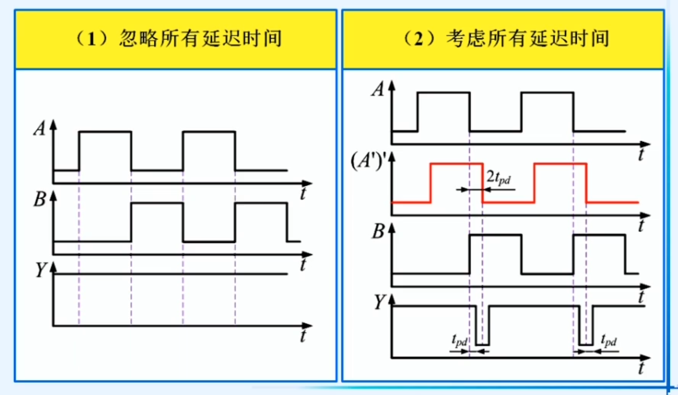
Y=(AB)’
AB都为高电平时，Y为低电平，其余为高电平。

Slide 5
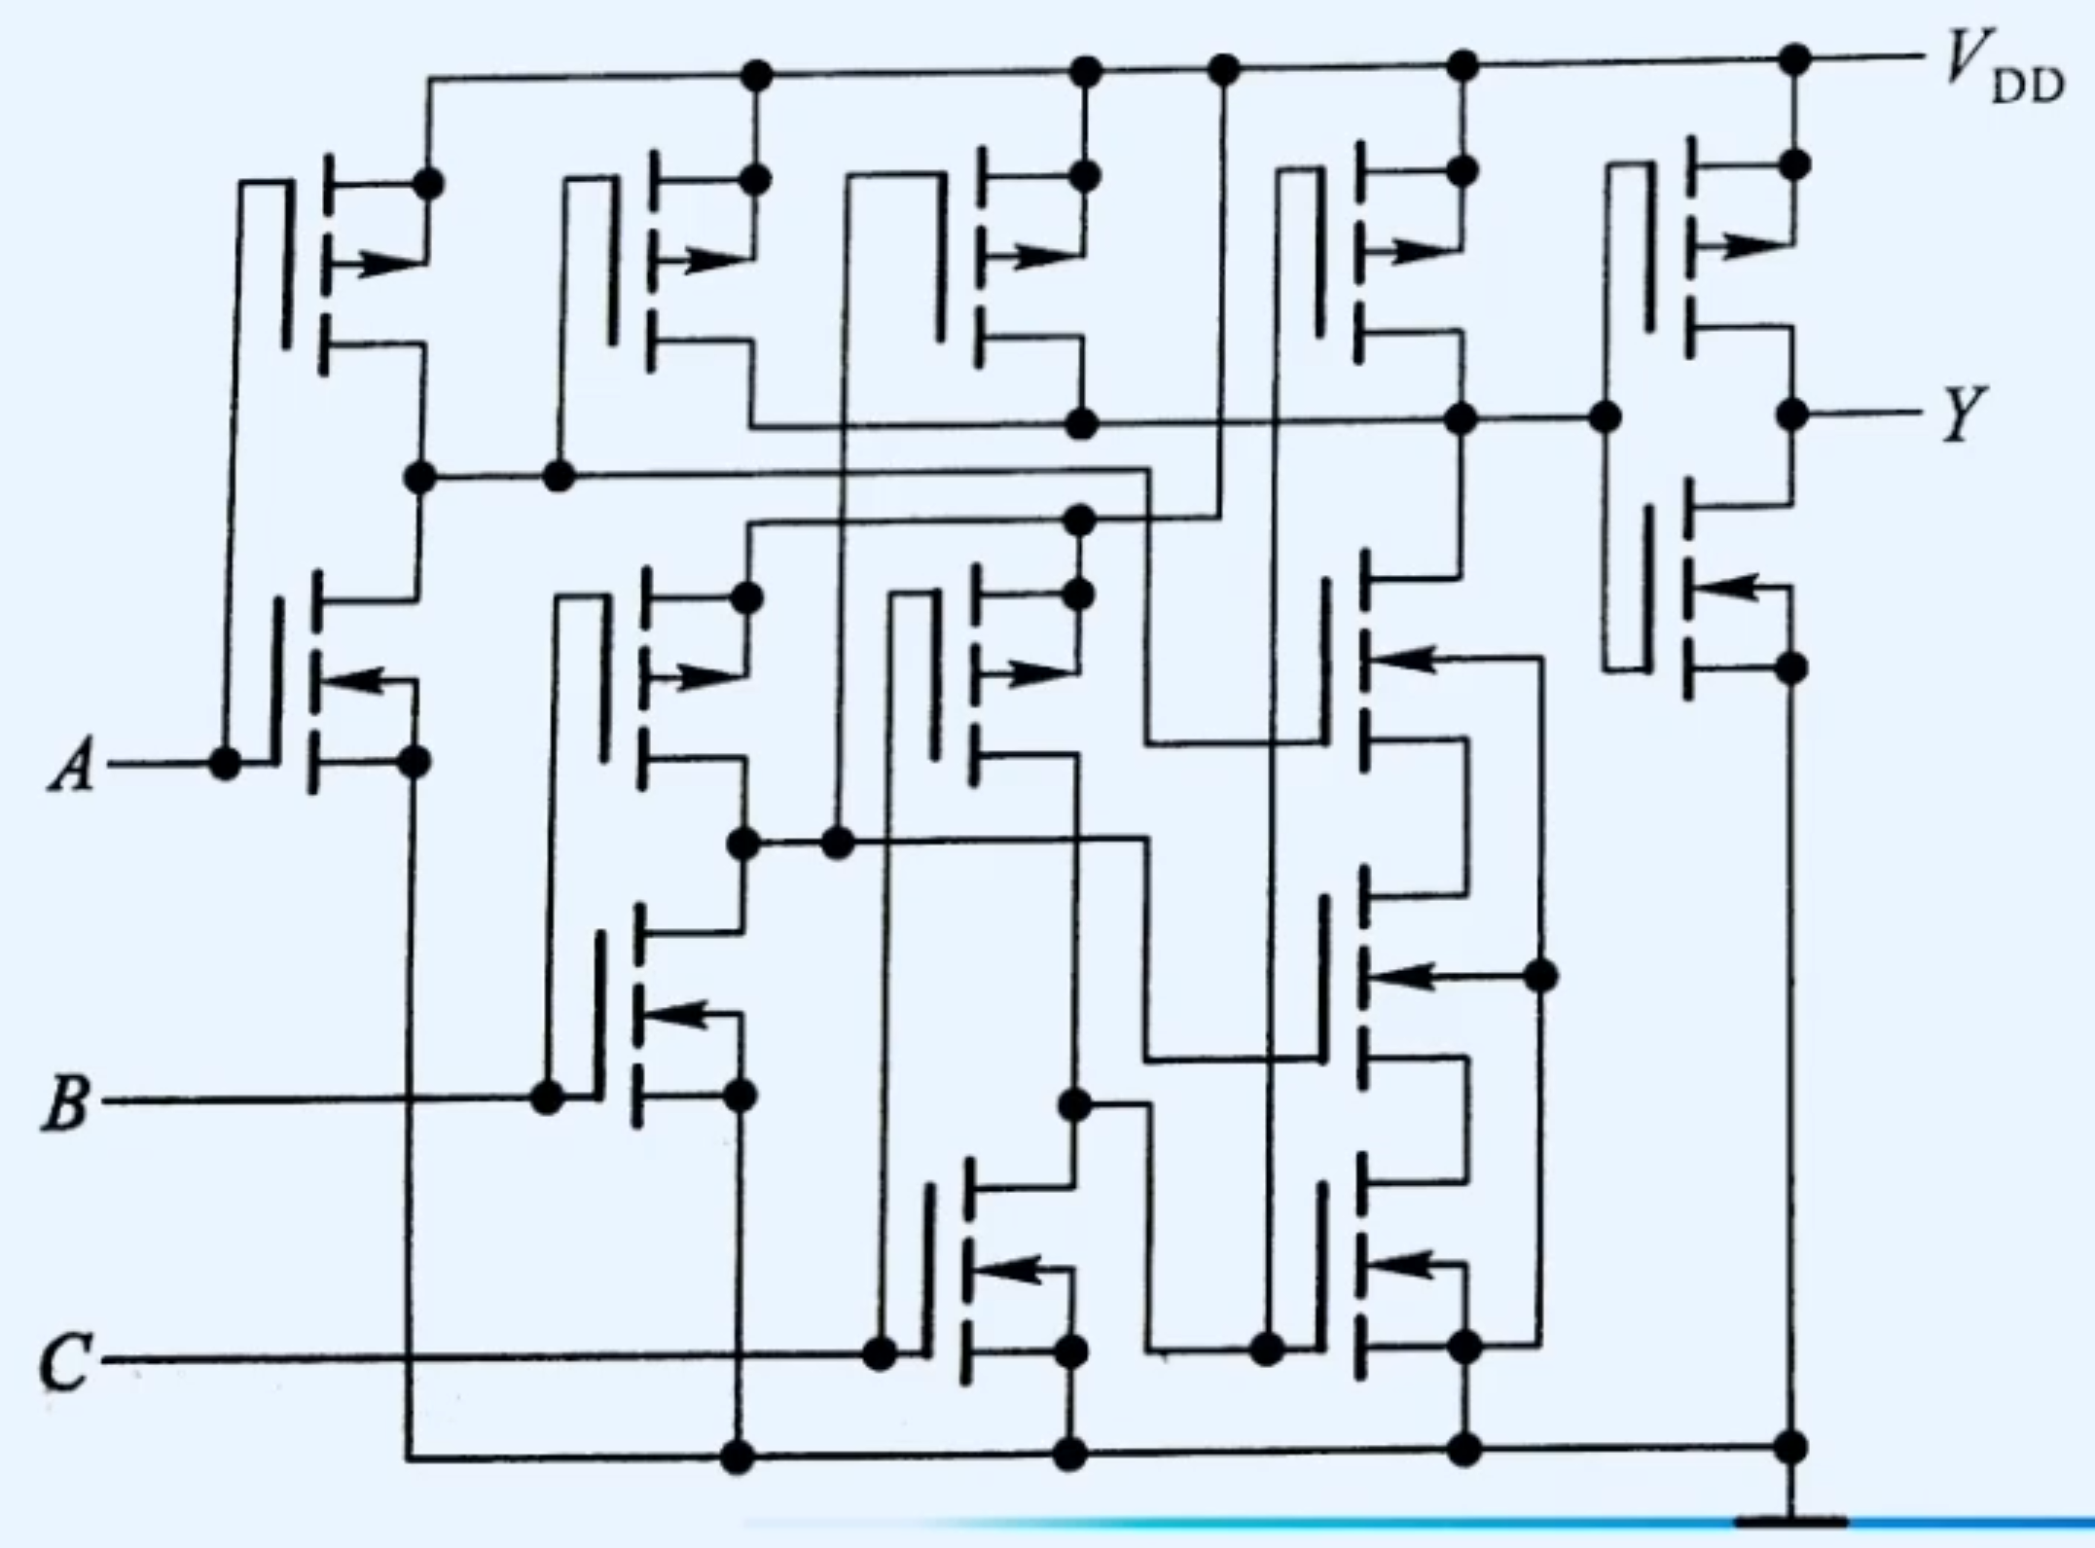
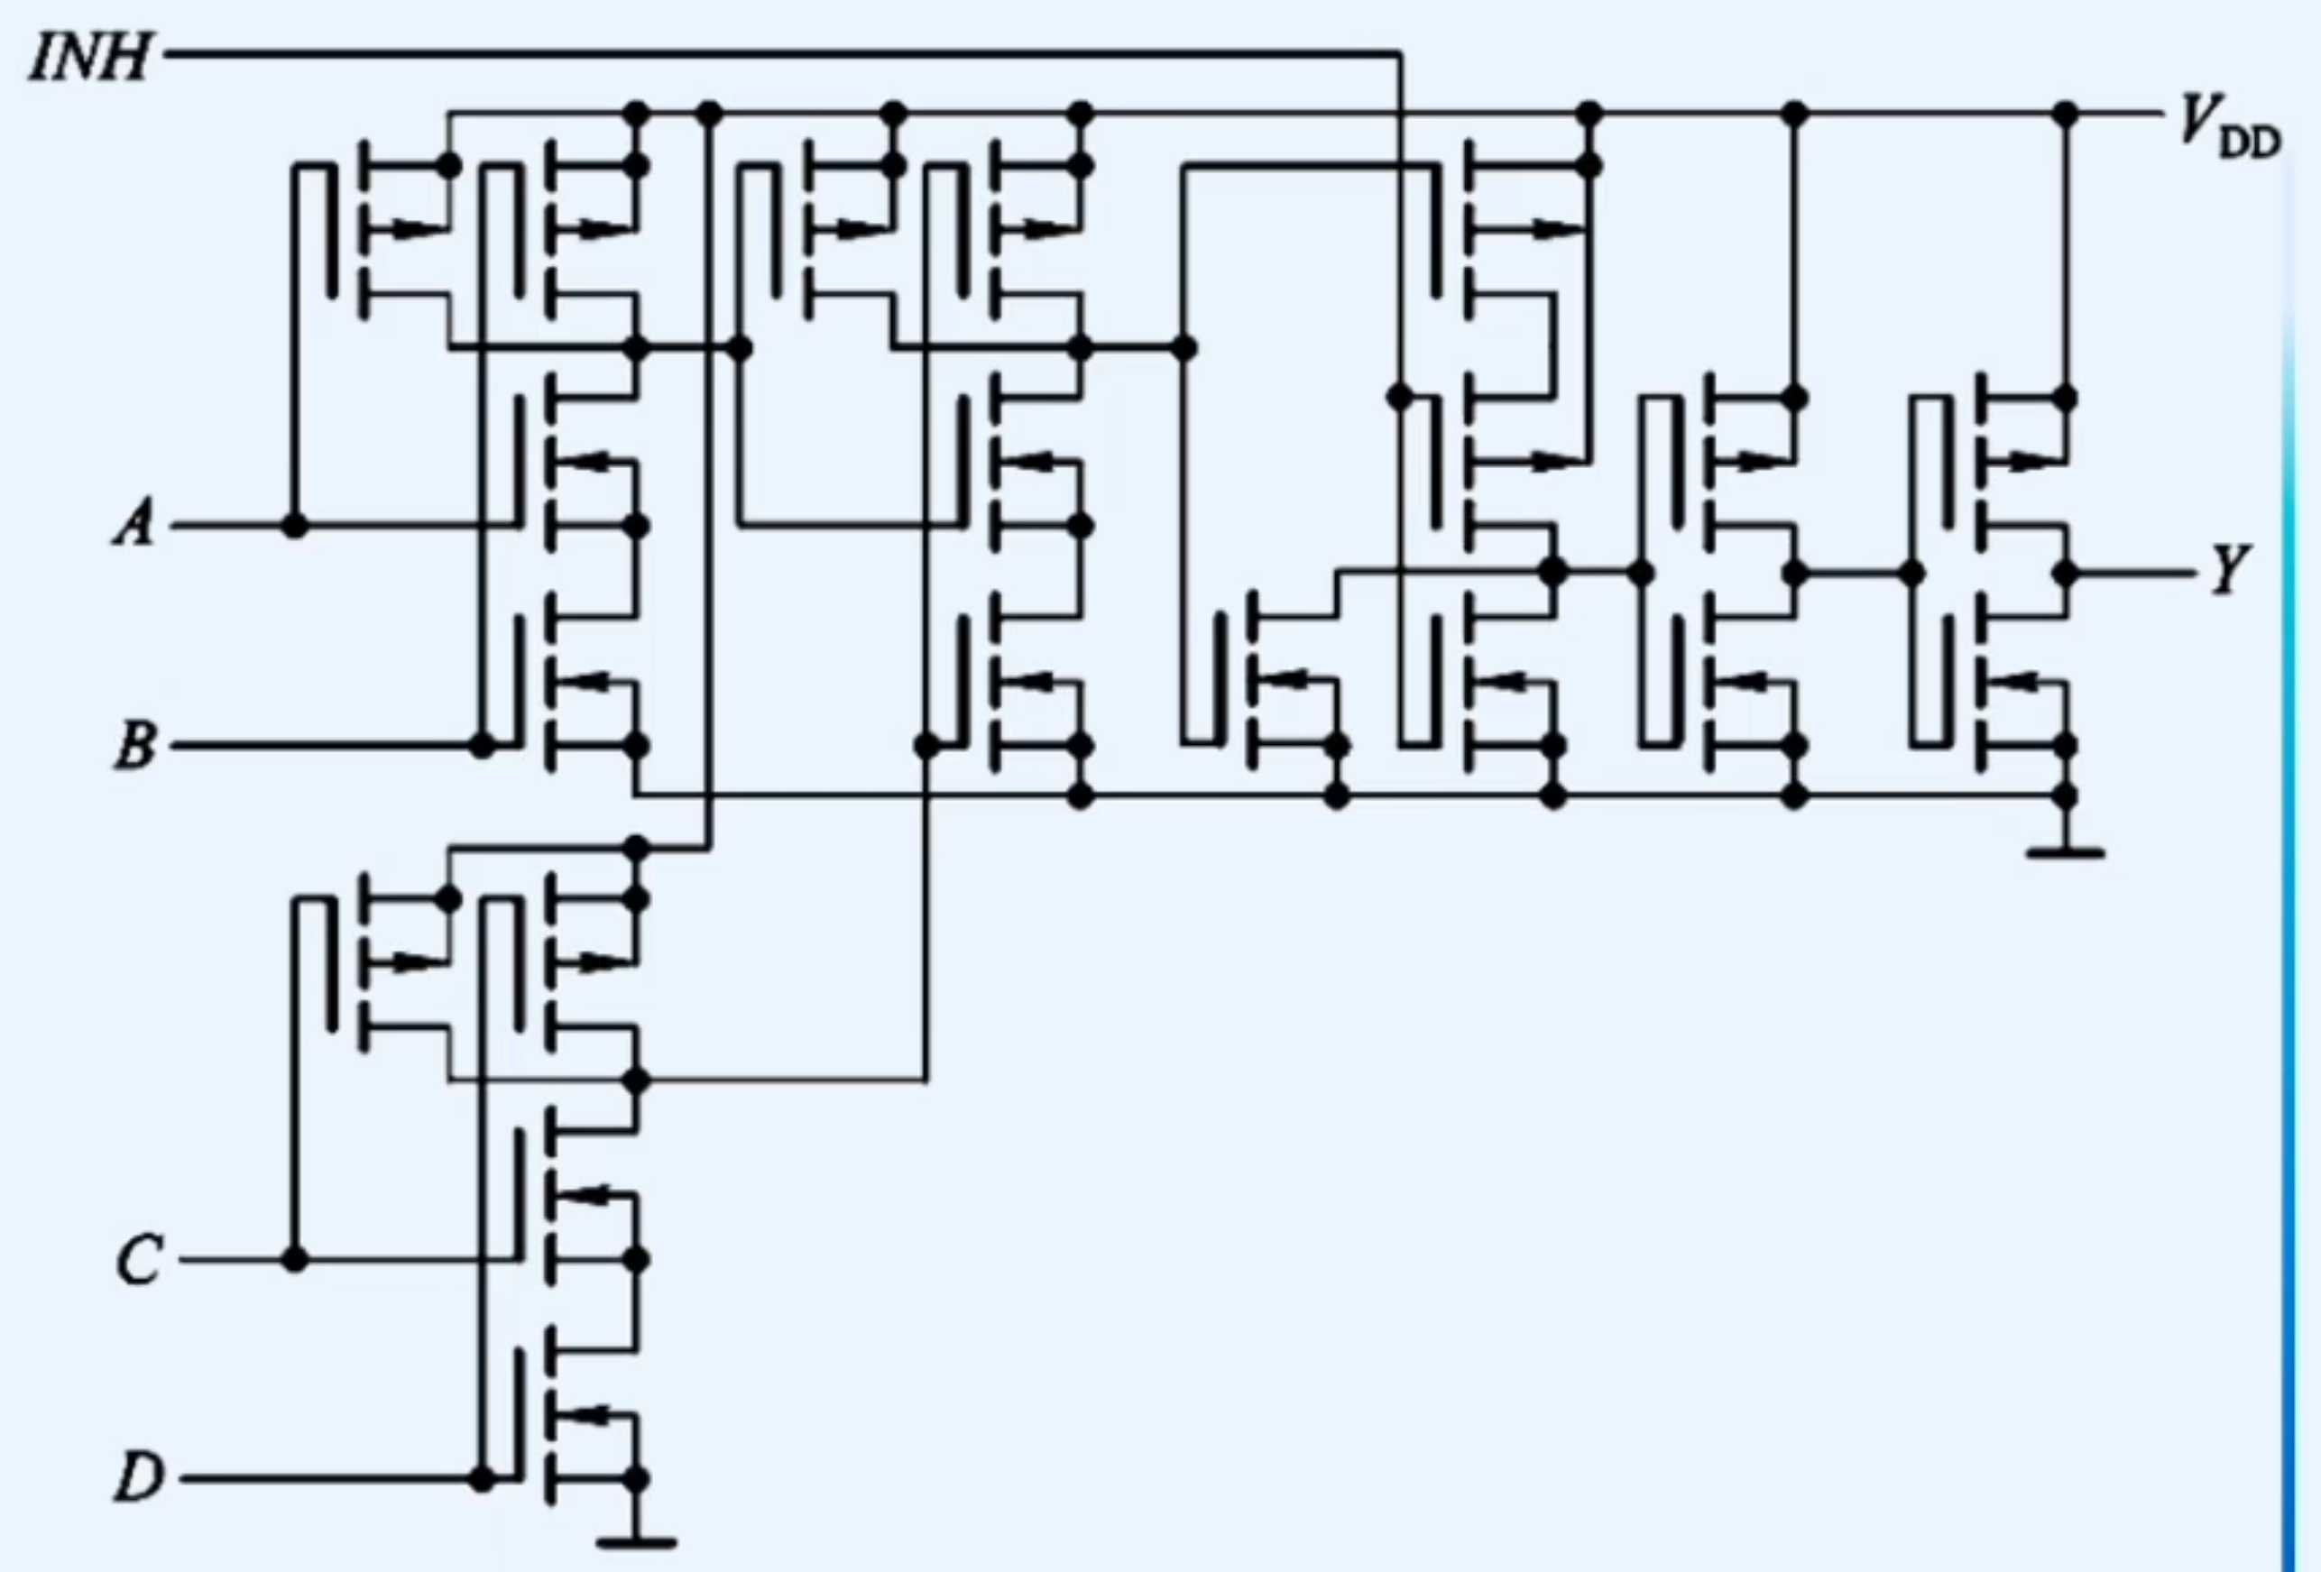
T3.7 分析图中逻辑功能，写出逻辑表达式
(a)
(c)

Slide 6
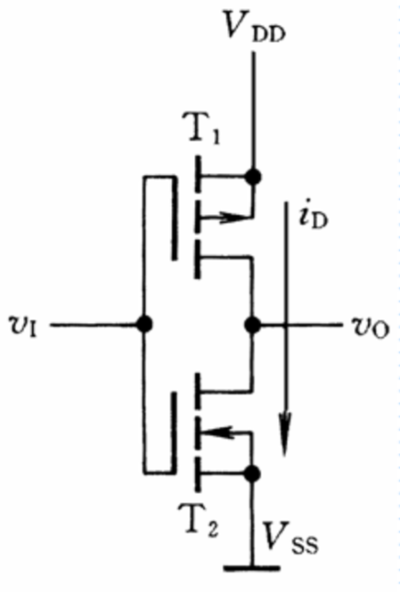
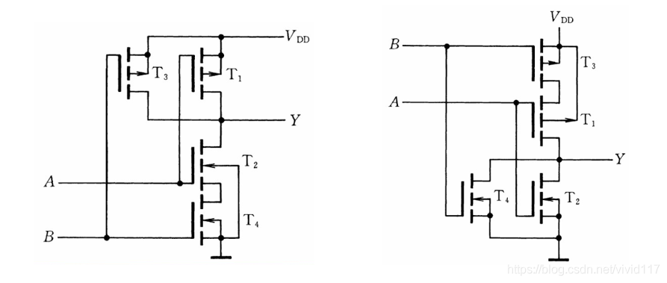
T3.7 分析图中逻辑功能，写出逻辑表达式
CMOS反相器
CMOS与非门
CMOS或非门
P沟道并联，N沟道串联
N沟道并联，P沟道串联

Slide 7
T3.7 分析图中逻辑功能，写出逻辑表达式
(a)
(c)
Y=((A’B’C’)’)’=A’B’C’
Y’=((AB)’(CD)’)’=(AB+CD)
Y=(AB+CD+INH)’=(AB+CD)’ INH’

Slide 8
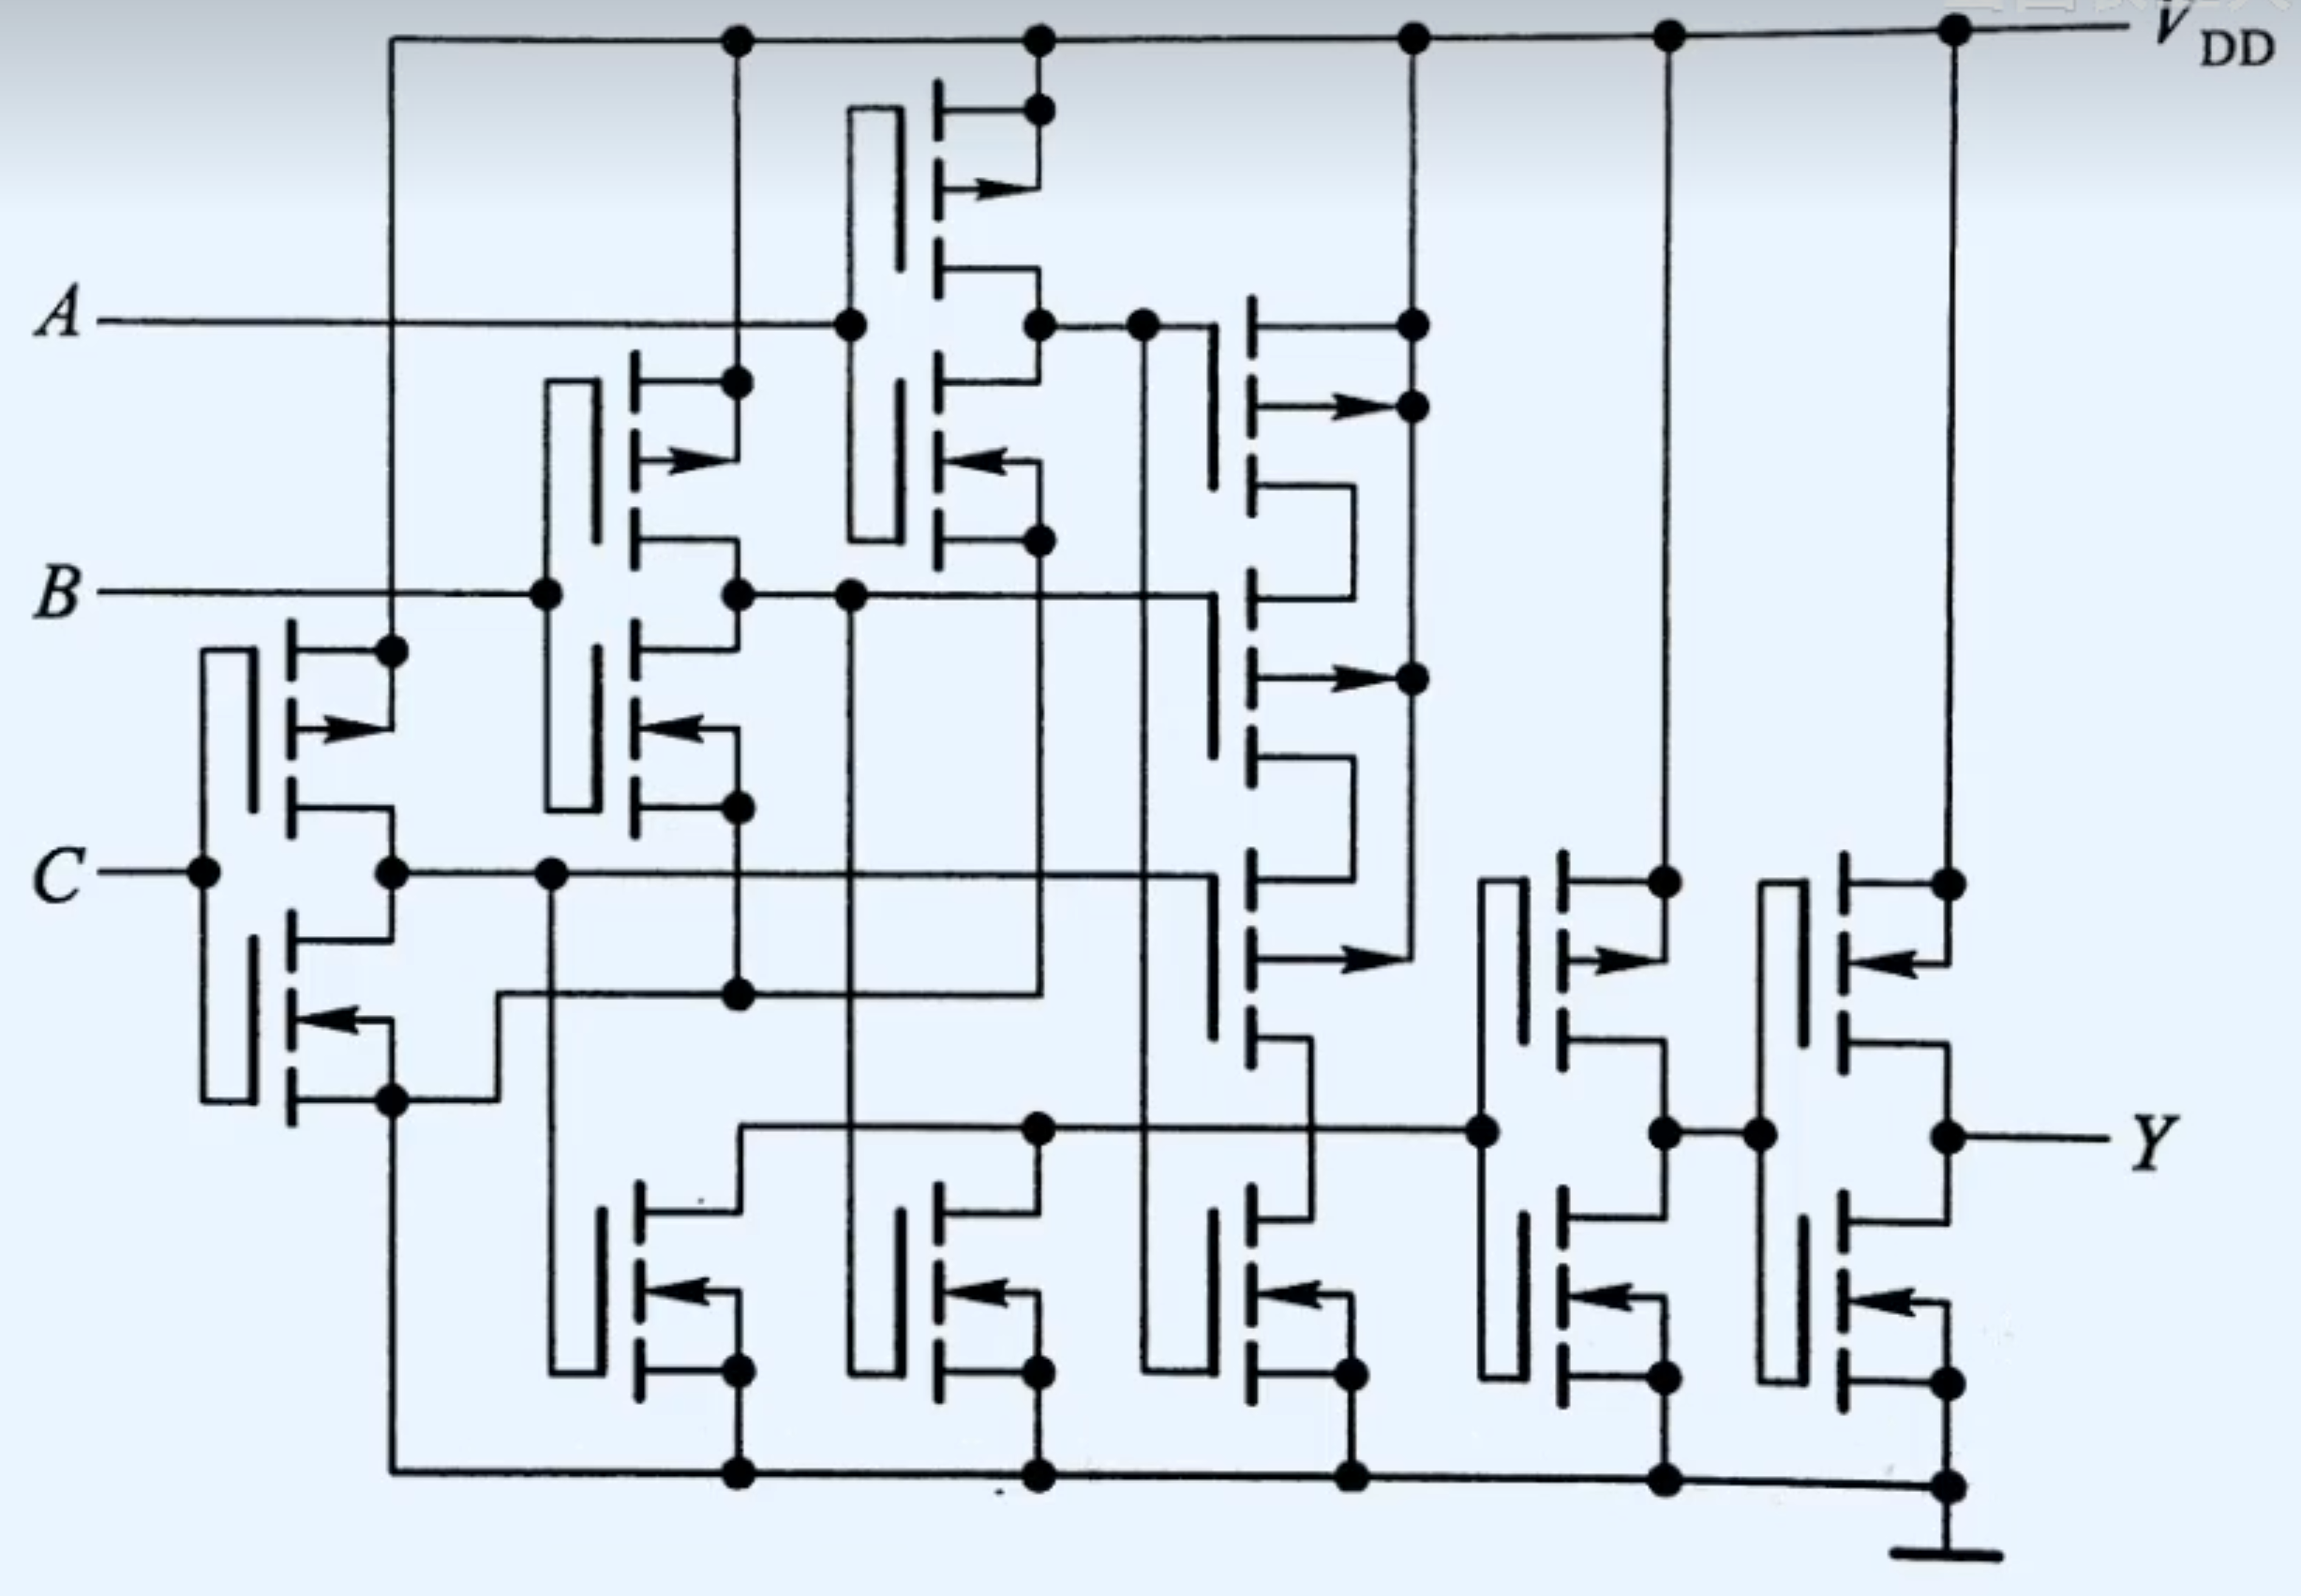
补充习题
Y = (A’ + B’ + C’)’ = ABC

Slide 9
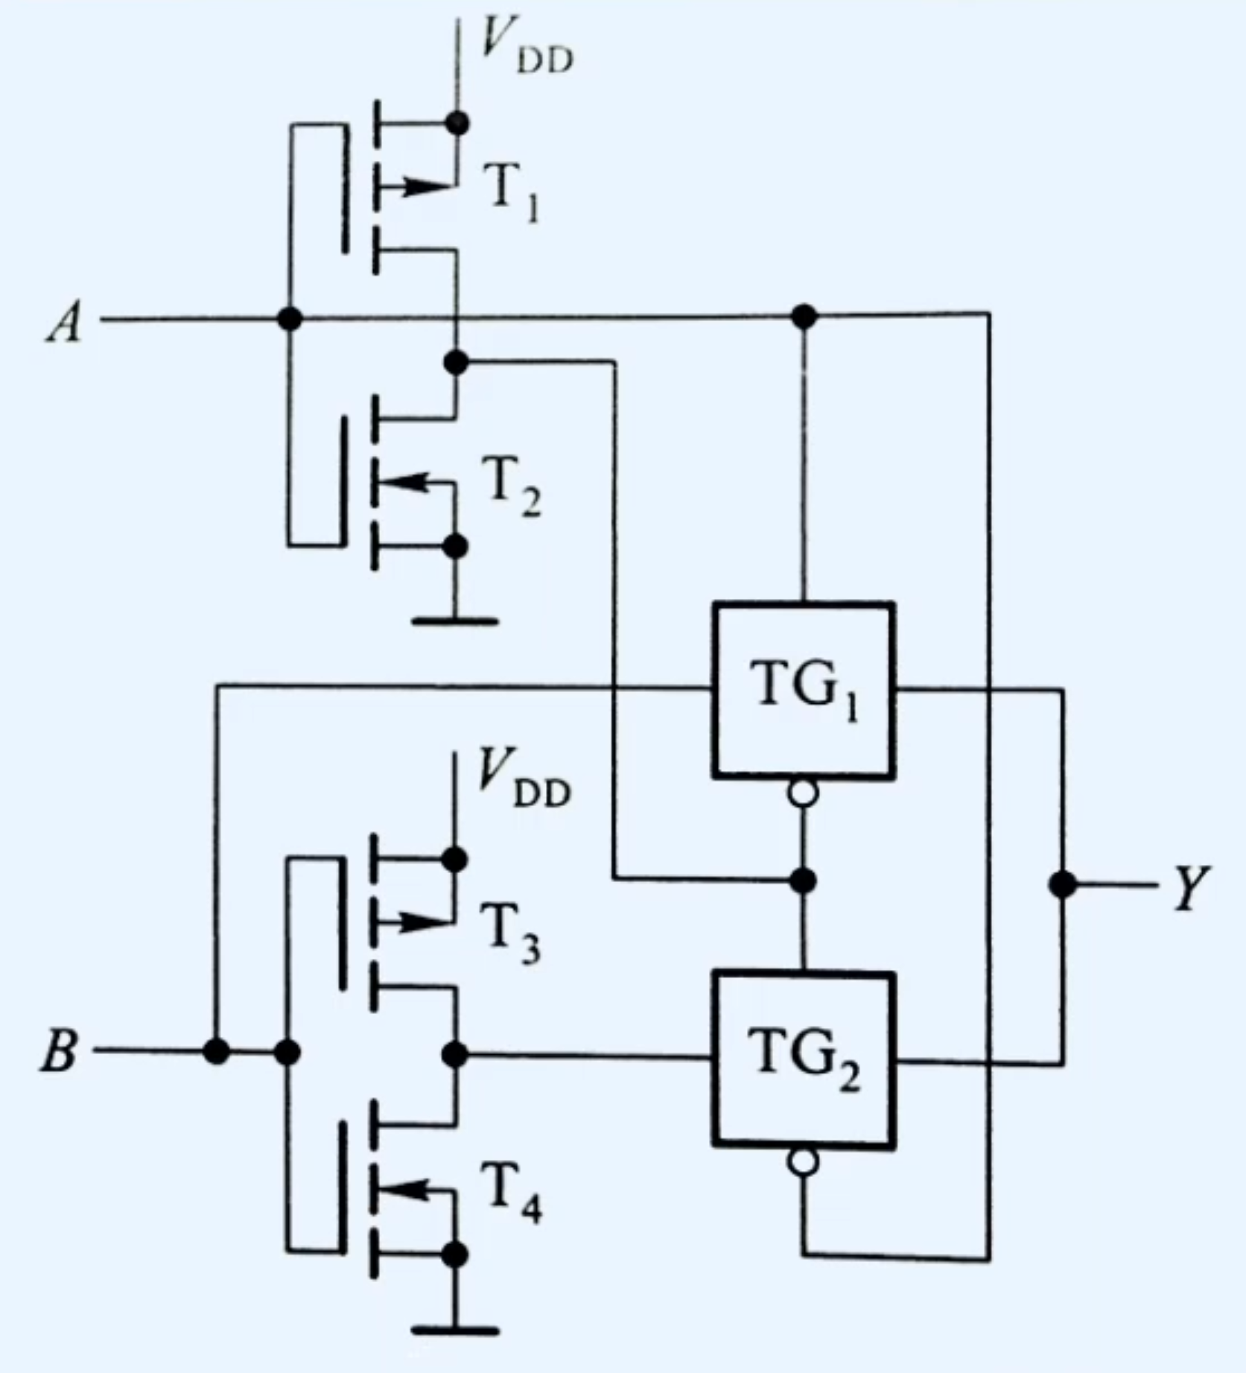
补充习题 3mins
传输门：Transmission Gate（TG）
输出：控制信号 & 输入信号
(d)

Slide 10
补充习题
传输门：Transmission Gate（TG）
控制信号 & 输入输出信号
A | B | Y
0 | 0 | 1
0 | 1 | 0
1 | 0 | 0
1 | 1 | 1
Y = A’B’ + AB
(d)

Slide 11
补充习题
传输门：Transmission Gate（TG）
控制信号 & 输入输出信号
A | B | Y
0 | 0 | 1
0 | 1 | 0
1 | 0 | 0
1 | 1 | 1
Y = A’B’ + AB
(d)

Slide 12
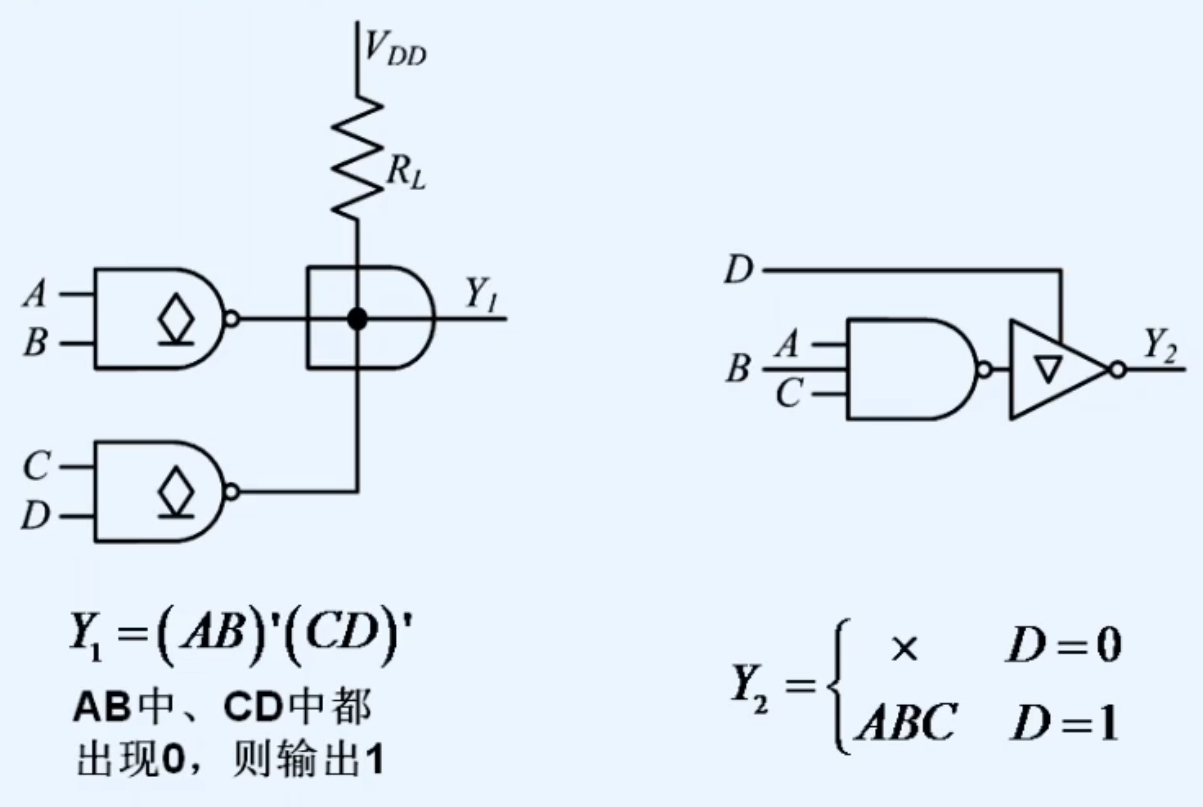
T3.8 根据输入电压波形，画出输出电压波形

Slide 13
T3.8 根据输入电压波形，画出输出电压波形
Y = (AB)’ (CD)’
高阻态X D=0
ABC D=1

Slide 14
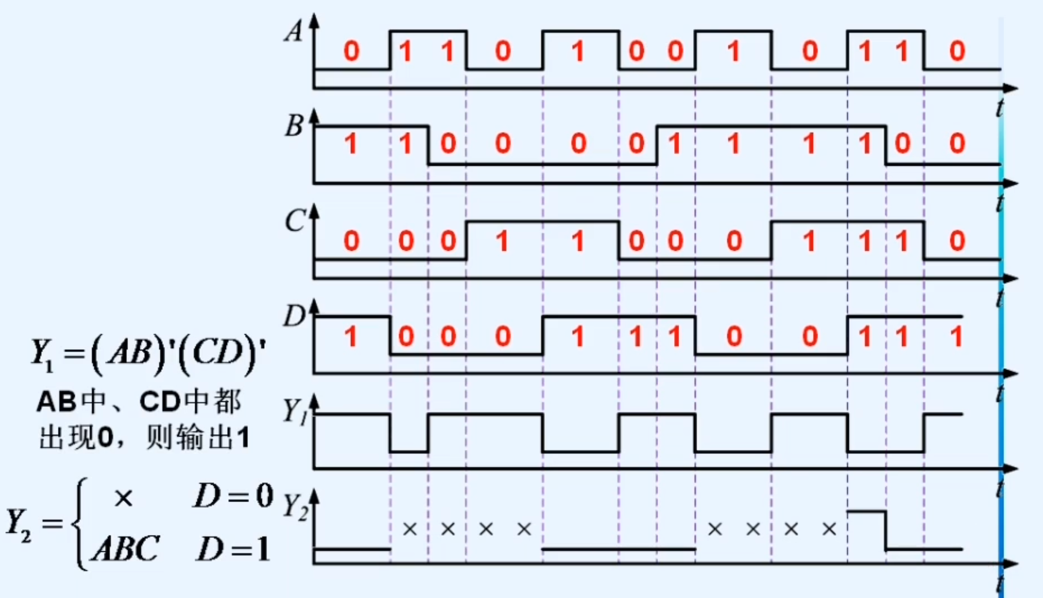
T3.8 根据输入电压波形，画出输出电压波形

Slide 15
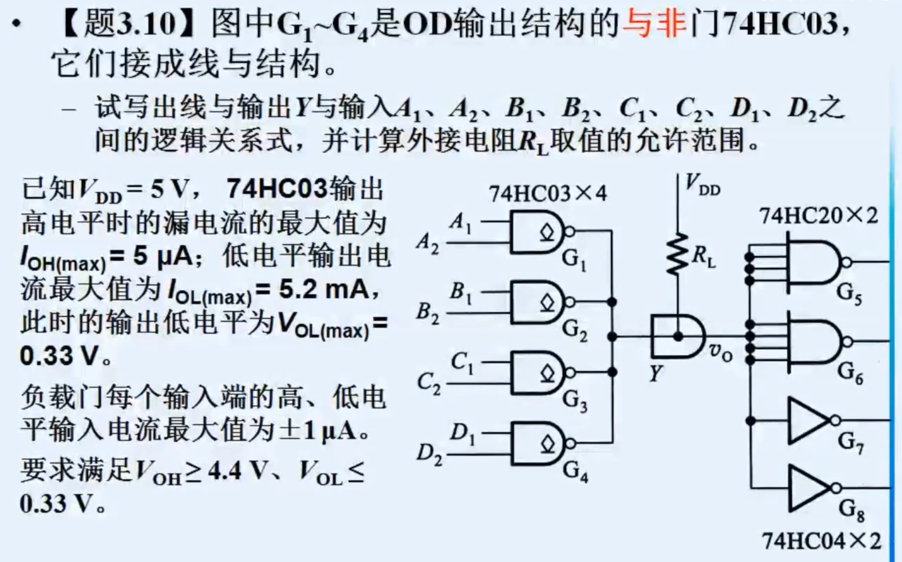
T3.10 OD门，线与结构，计算外接电阻RL取值范围
外接电阻：
过高，使得高电平时候输出电压不够；
过低，低电平时电流过大，击穿门电路。

Slide 16
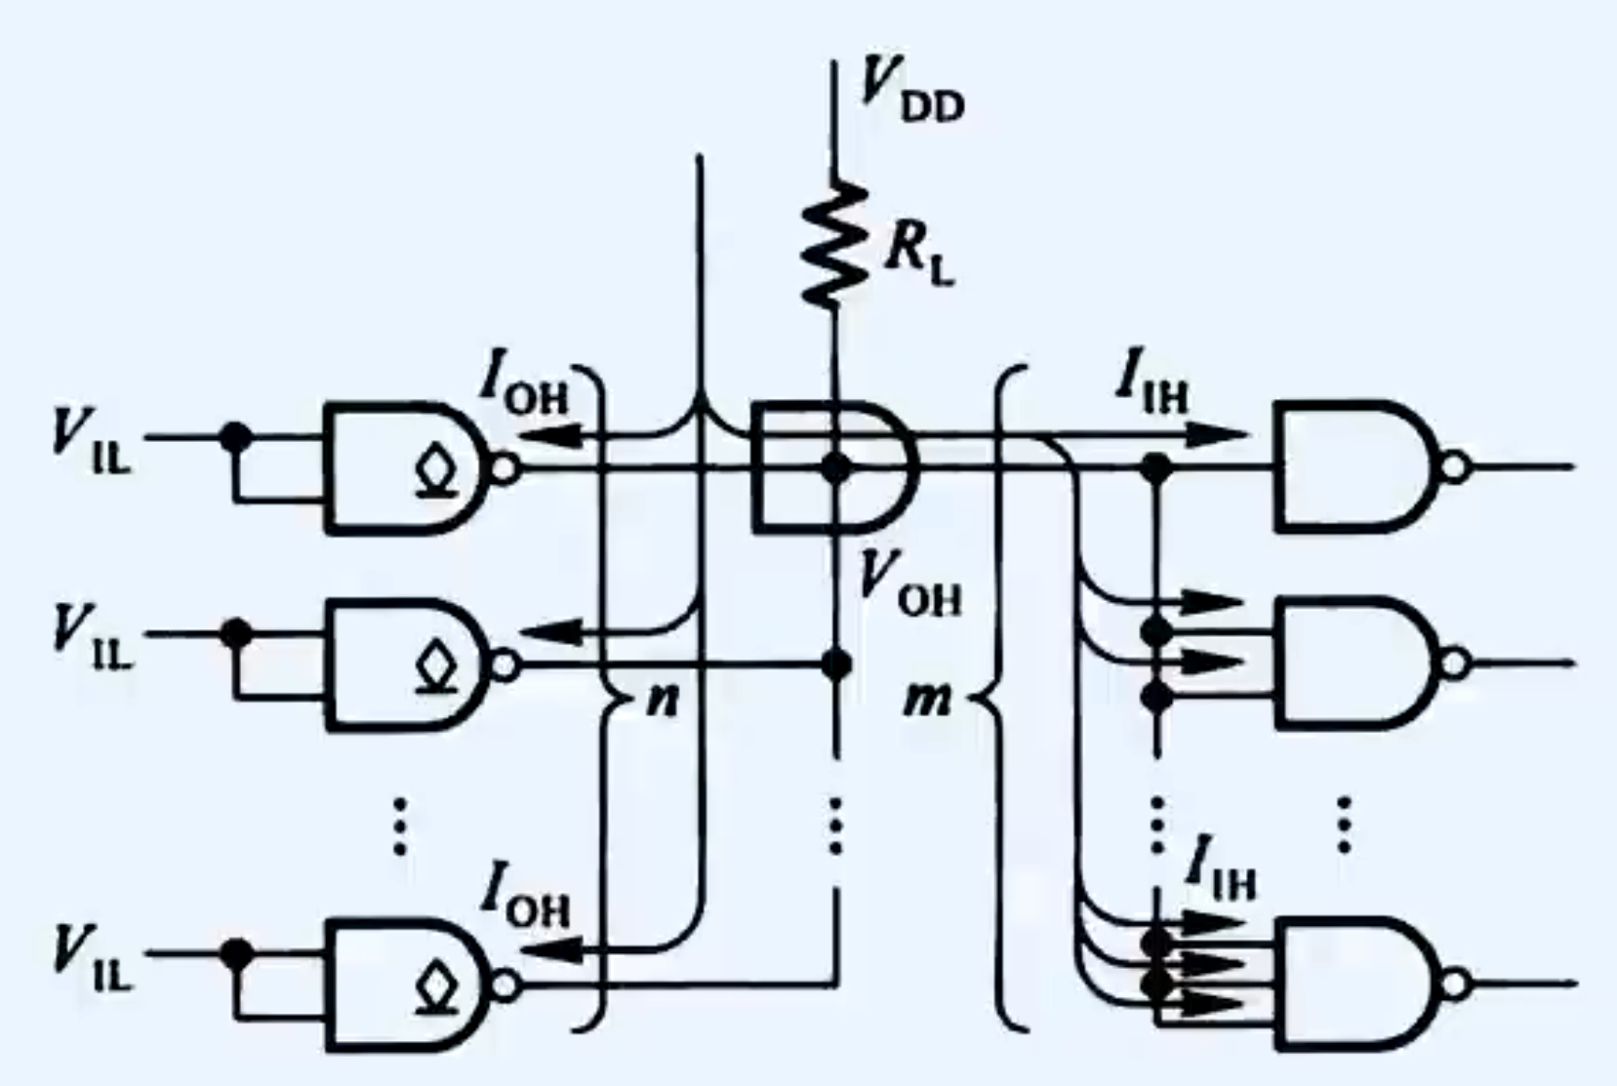
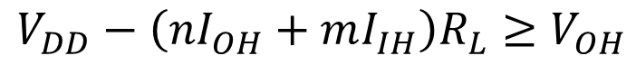
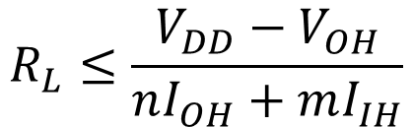
计算外接电阻RL取值范围
$$V_{DD}−\left(nI_{OH}+mI_{IH}\right)R_{L}≥V_{OH}$$
$$R_{L}≤\frac{V_{DD}−V_{OH}}{nI_{OH}+mI_{IH}}$$
最大上拉电阻计算

Slide 17
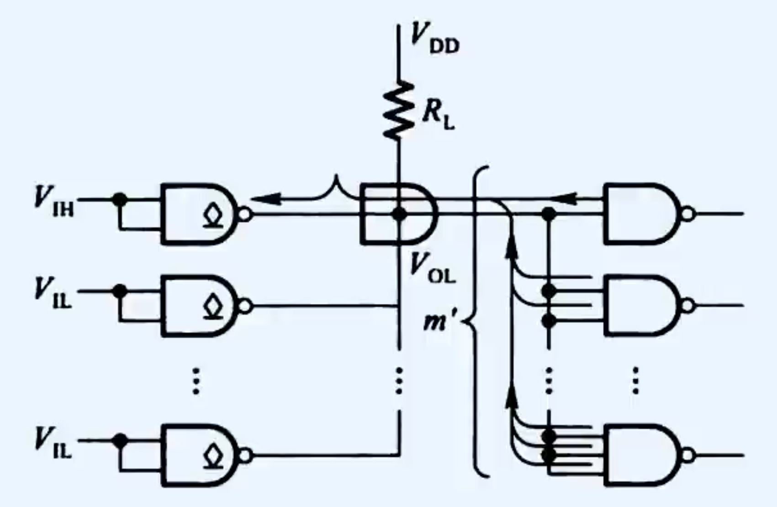
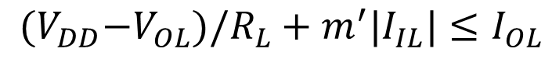
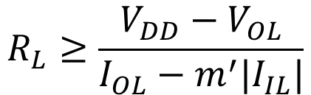
计算外接电阻RL取值范围
$${(V}_{DD}−V_{OL})/R_{L}+m^{′}|I_{IL}|≤I_{OL}$$
$$R_{L}≥\frac{V_{DD}−V_{OL}}{I_{OL}−m^{′}|I_{IL}|}$$
最小上拉电阻计算

Slide 18
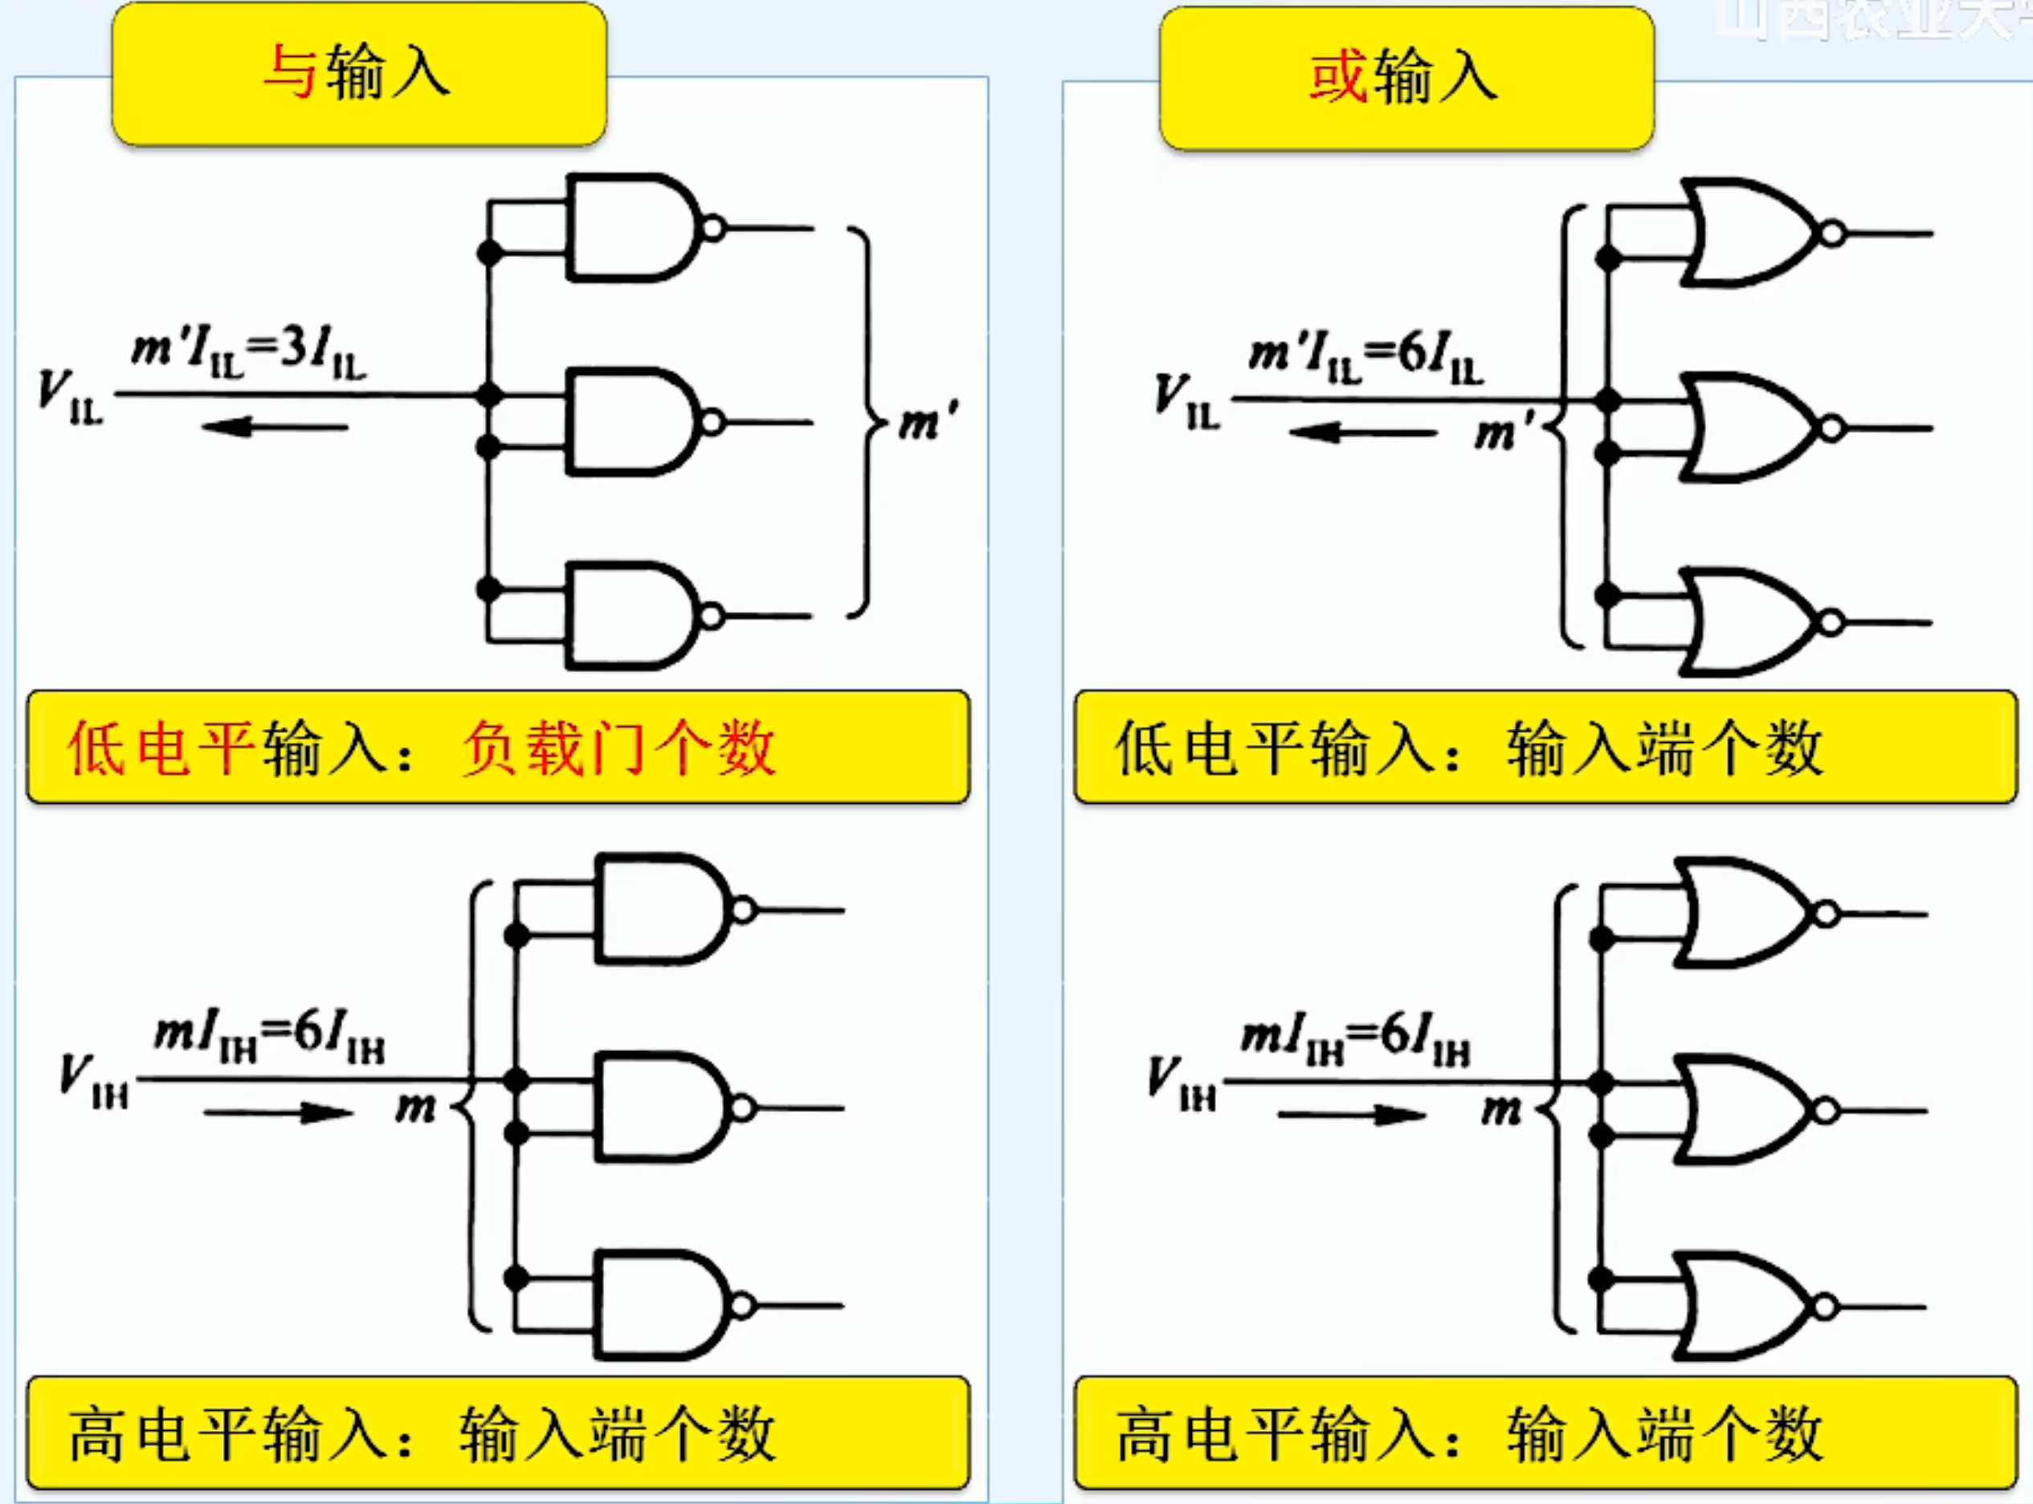
特殊情况：TTL与（与非）
特殊情况：TTL结构，与（与非）输入时，m’为负载门个数
巧记：TTL与（非）低，一门一流最稀奇。

Slide 19
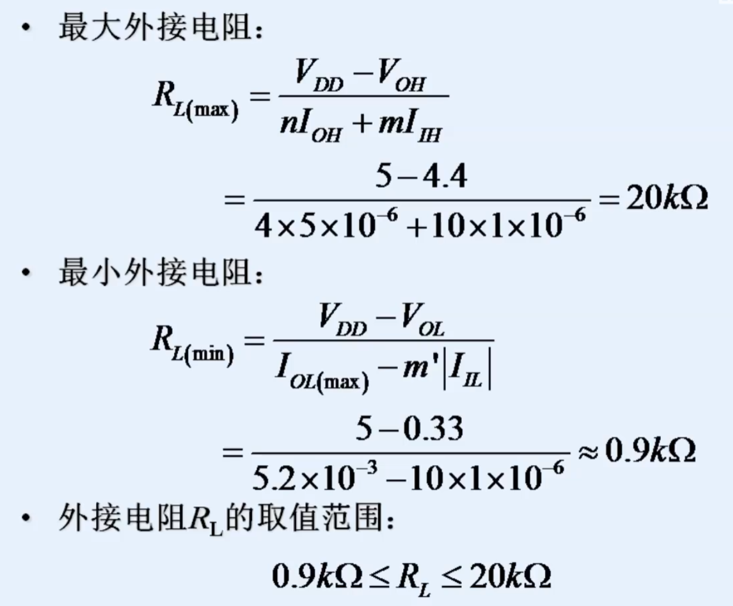
T3.10 OD门，线与结构，计算外接电阻RL取值范围

Slide 20
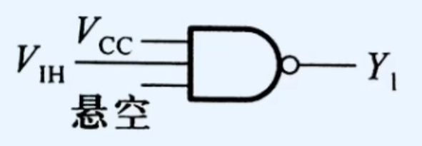
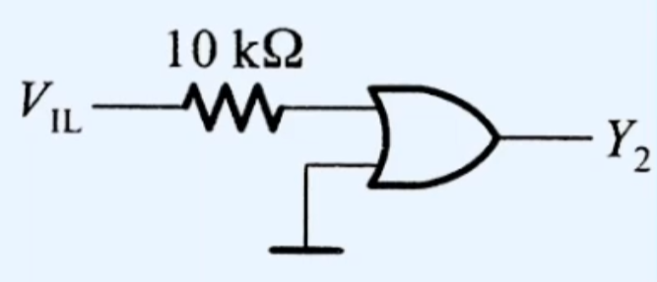
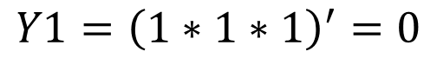



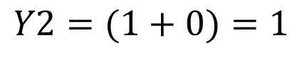
T3.11 指出图中各门电路的输出是什么状态？TTL电路
$接$电源：无论有无接负载，都为高电平
$悬空$：高电平
$直接接$地：低电平
$接地接$负载：小电阻，低电平（1千欧）；大电阻，高电平。（2千欧）
$$Y1={\left(1∗1∗1\right)}^{′}=0$$
$$Y2=(1+0)=1$$

Slide 21
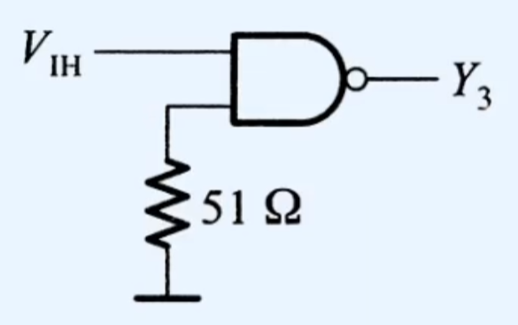
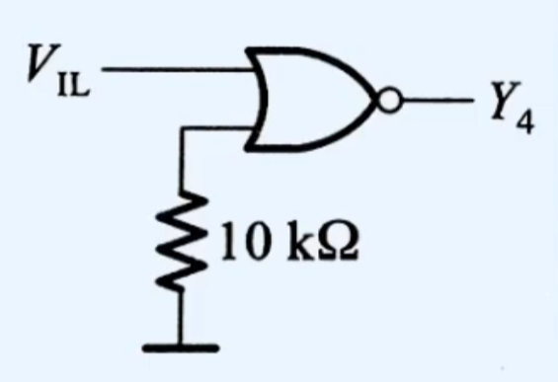
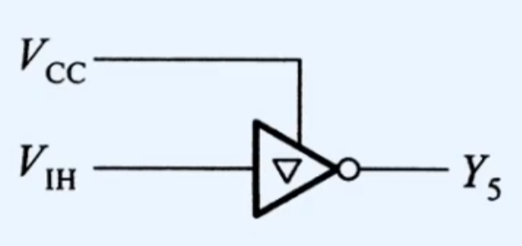
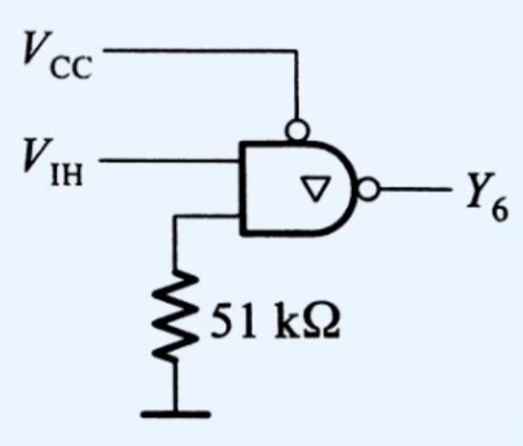
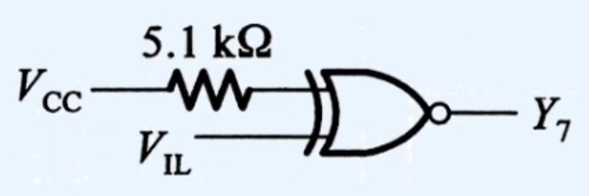
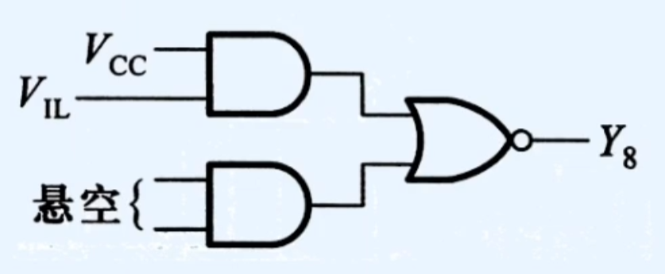
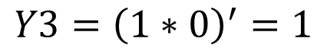
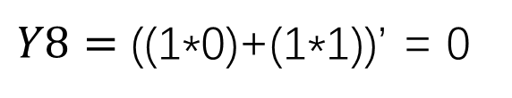
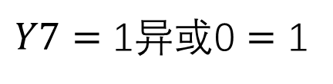
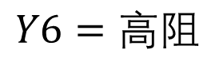
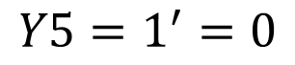
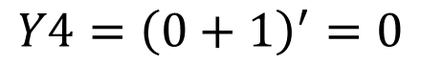
T3.11 指出图中各门电路的输出是什么状态？TTL电路
$$Y3={\left(1∗0\right)}^{′}=1$$
$$Y4={\left(0+1\right)}^{′}=0$$
$$Y5=1^{′}=0$$
$$Y6=高阻$$
$Y7=$ 1异或0 $=$ 1
$Y8=$ ((1*0)+(1*1))’ = 0

Slide 22





输入端高低电平总结：
TTL电路：
$接$电源：无论有无接负载，都为高电平
$悬空$：高电平
$直接接$地：低电平
$接地接$负载：小电阻，低电平（1千欧）；大电阻，高电平（2千欧）。
CMOS电路：
$输入端不允许$置空
$接地$为低电平，接电源为高电平
$输入$低电平便是低电平，输入高电平便为高电平，无需考虑负载

Slide 23
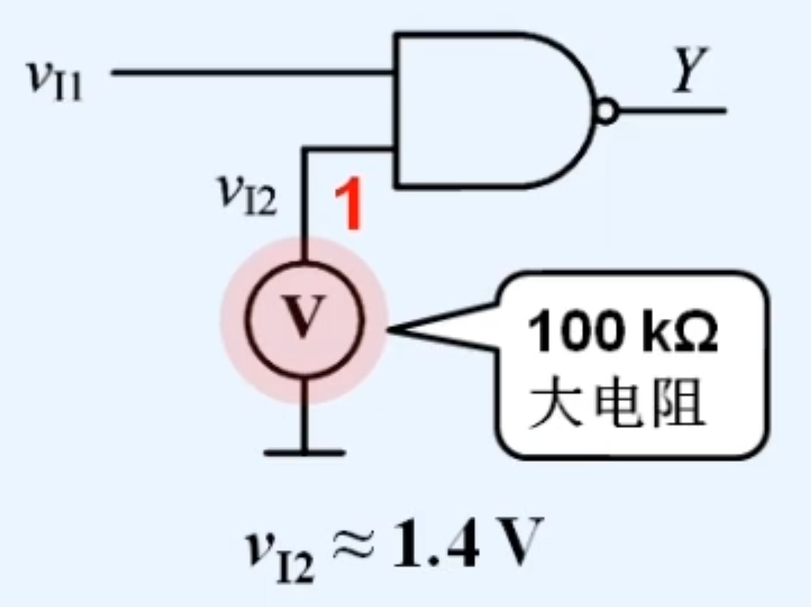
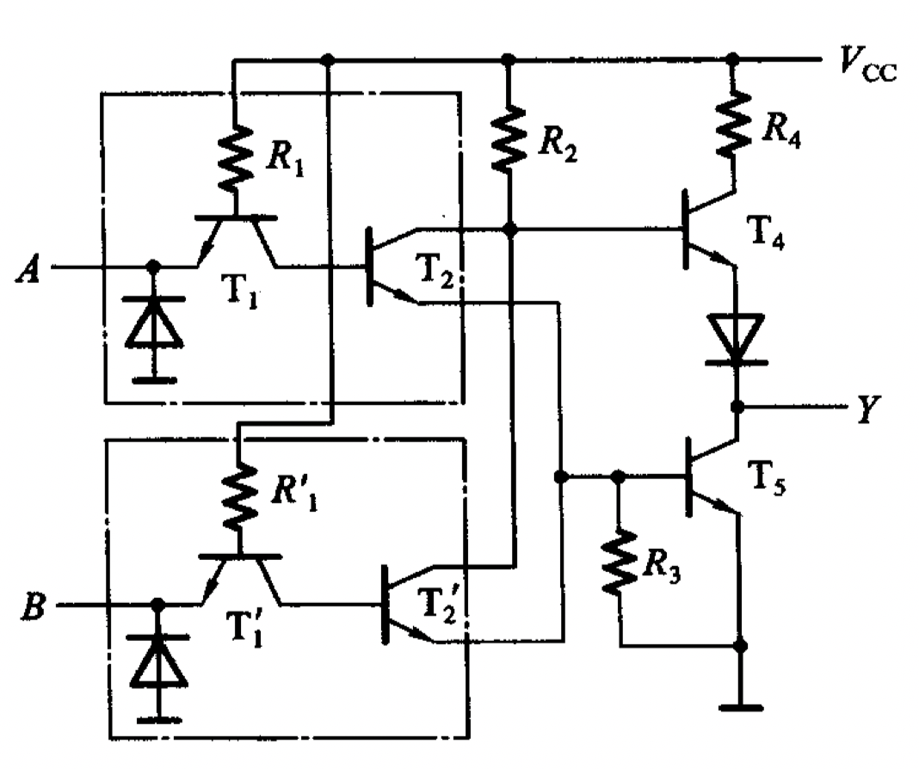
T3.14 TTL或非门
TTL或非门

Slide 24
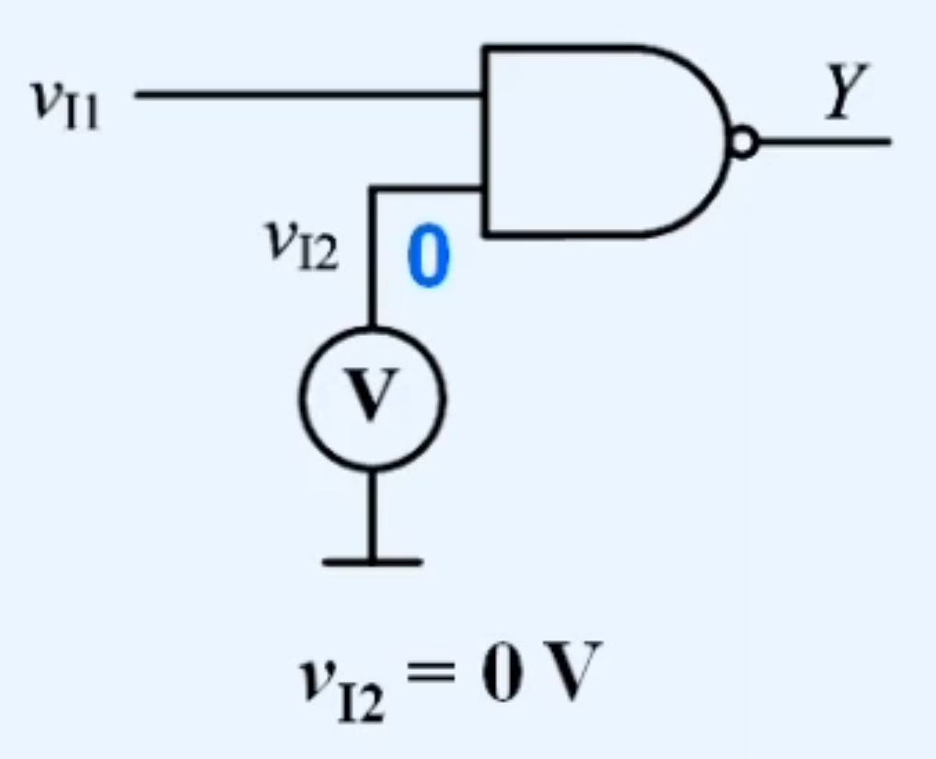
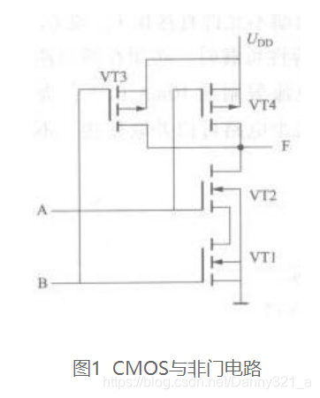
T3.15 CMOS与非门
CMOS与非门

Slide 25
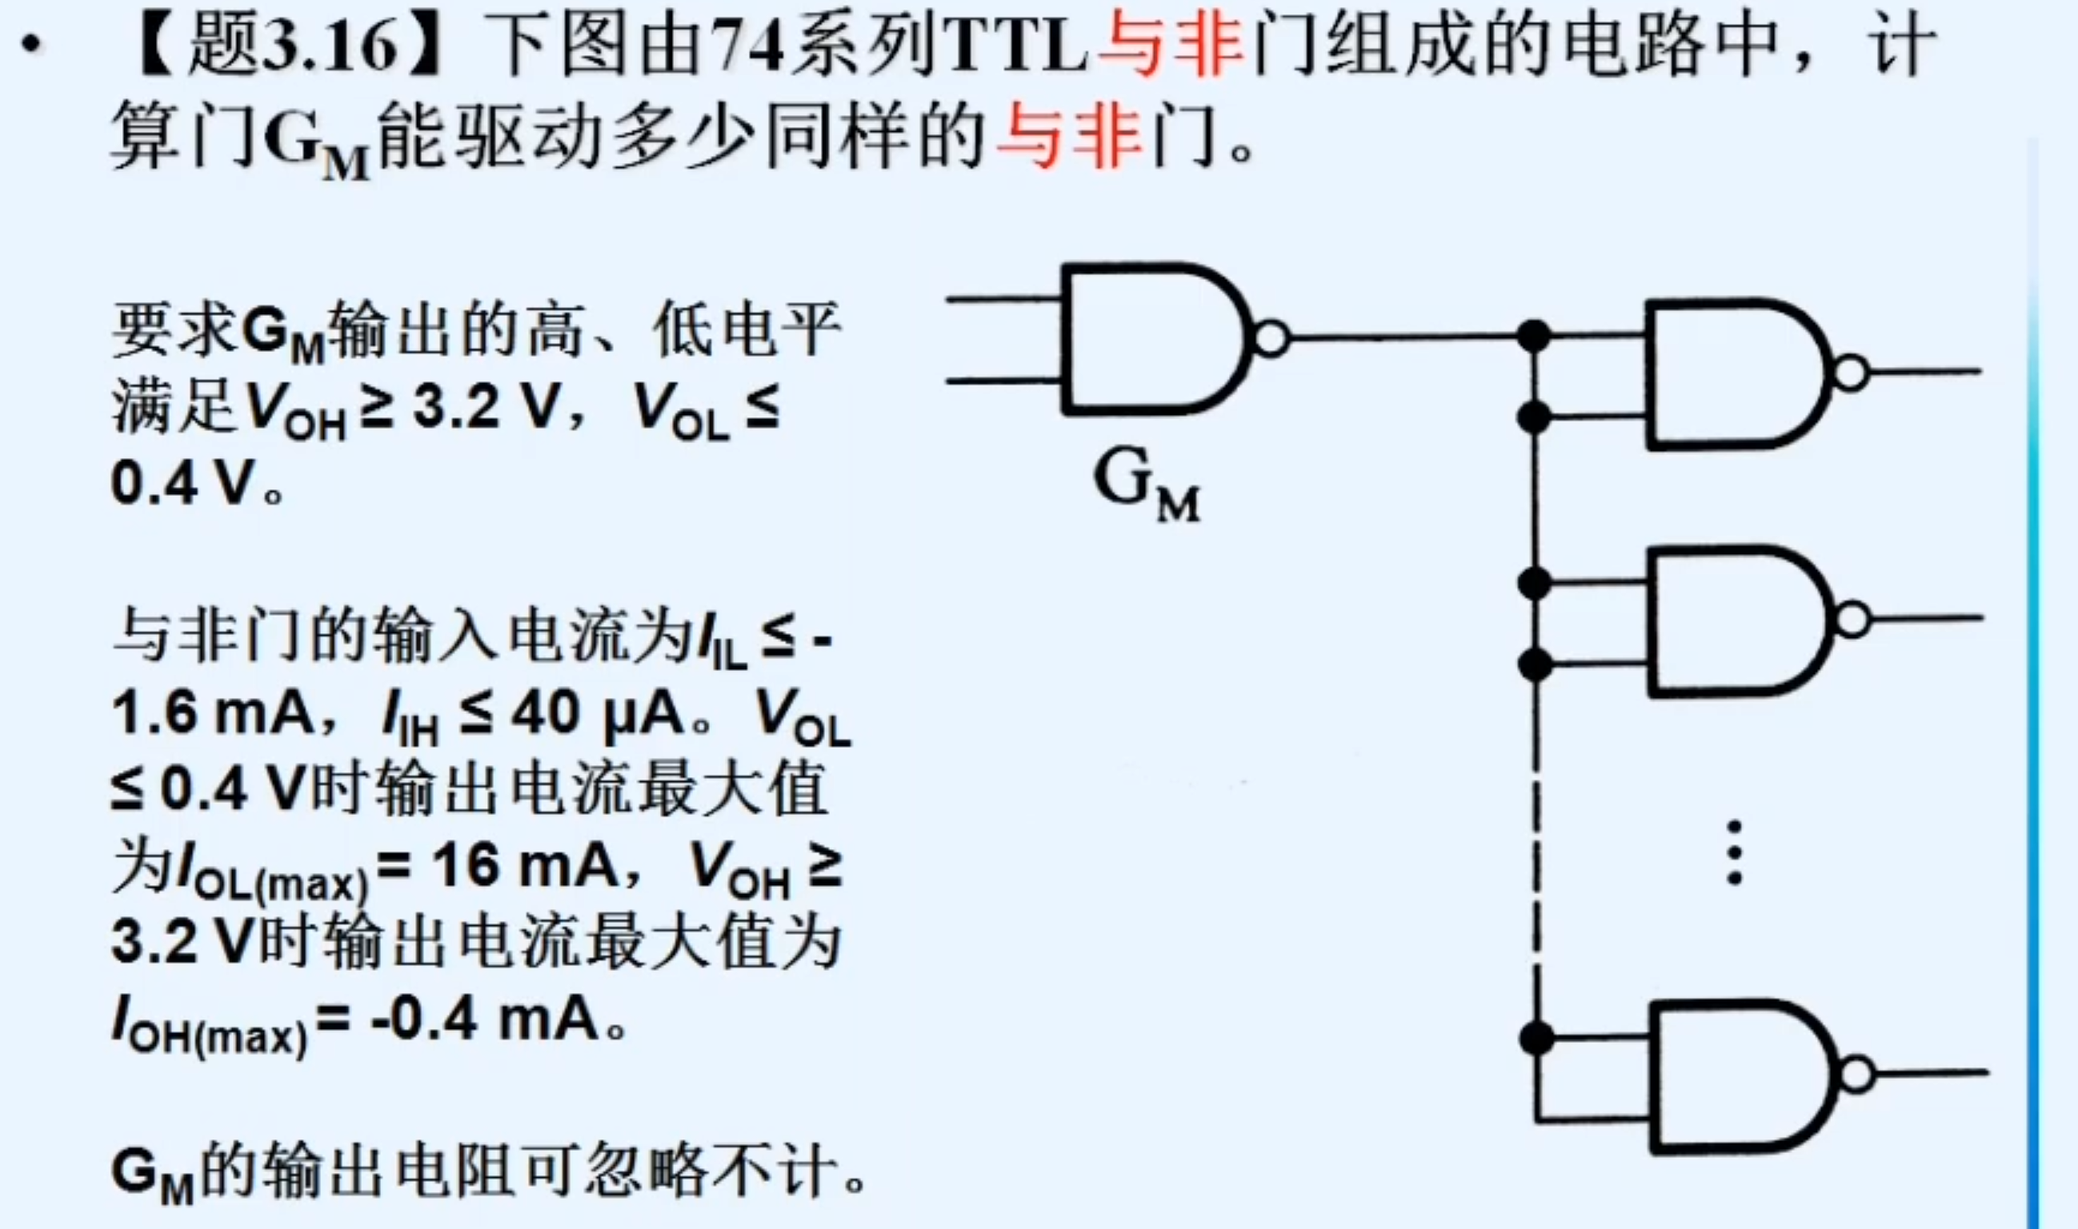
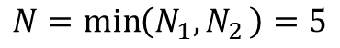
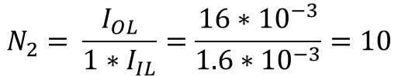
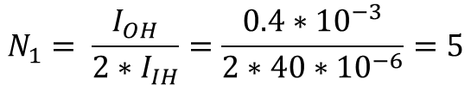
T3.16 计算能够驱动的门电路数 --- 扇出系数
$扇出系数$：输出电流/驱动门电路所需的输入电流
$$N_{1}= \frac{I_{OH}}{2∗I_{IH}}=\frac{0.4∗{10}^{−3}}{2∗40∗{10}^{−6}}=5$$
$$N_{2}= \frac{I_{OL}}{1∗I_{IL}}=\frac{16∗{10}^{−3}}{1.6∗{10}^{−3}}=10$$
$$N=\min\left(N_{1}{,N}_{2}\right)=5$$

Slide 26
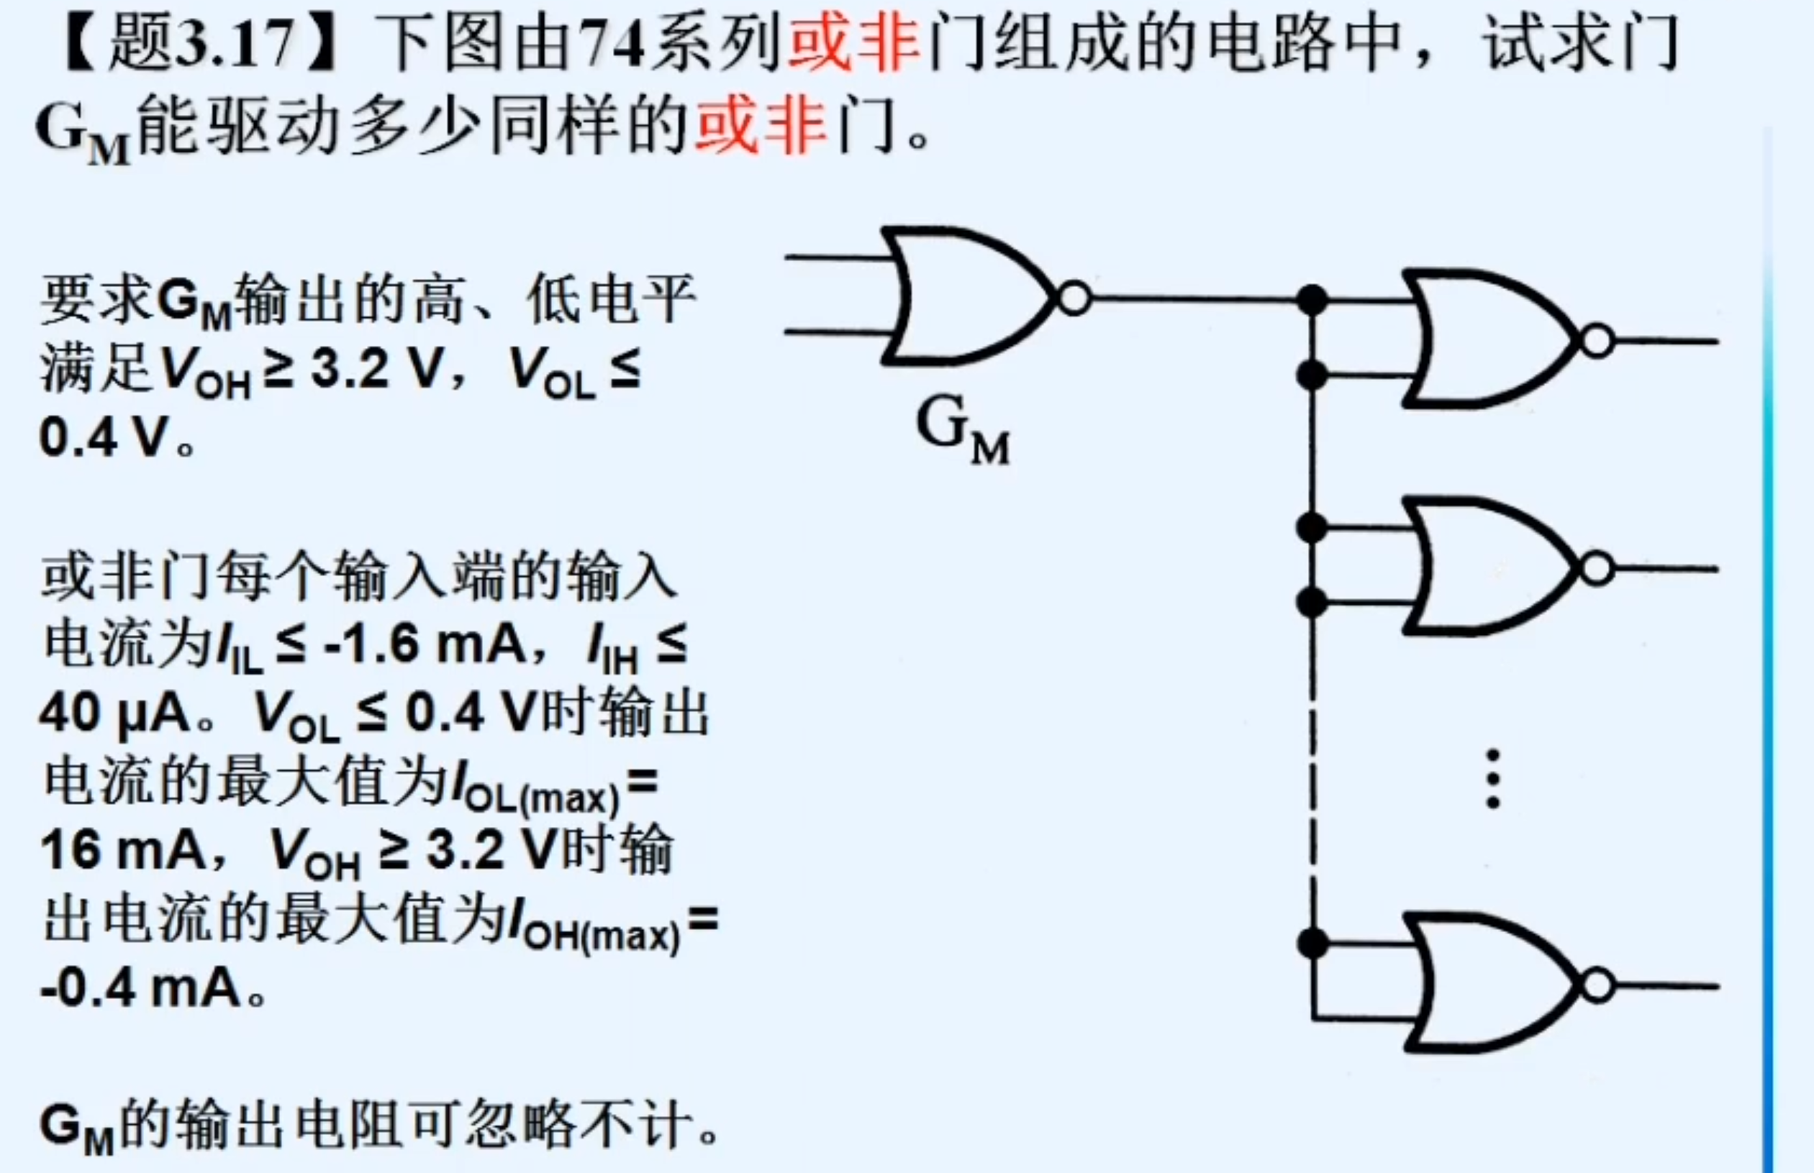
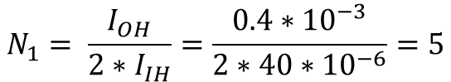
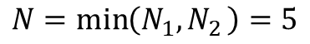
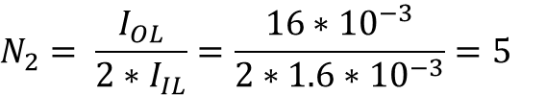
T3.17 计算能够驱动的门电路数 --- 扇出系数
$扇出系数$：输出电流/驱动门电路所需的输入电流
$$N_{1}= \frac{I_{OH}}{2∗I_{IH}}=\frac{0.4∗{10}^{−3}}{2∗40∗{10}^{−6}}=5$$
$$N_{2}= \frac{I_{OL}}{2∗I_{IL}}=\frac{16∗{10}^{−3}}{2∗1.6∗{10}^{−3}}=5$$
$$N=\min\left(N_{1}{,N}_{2}\right)=5$$

Slide 27
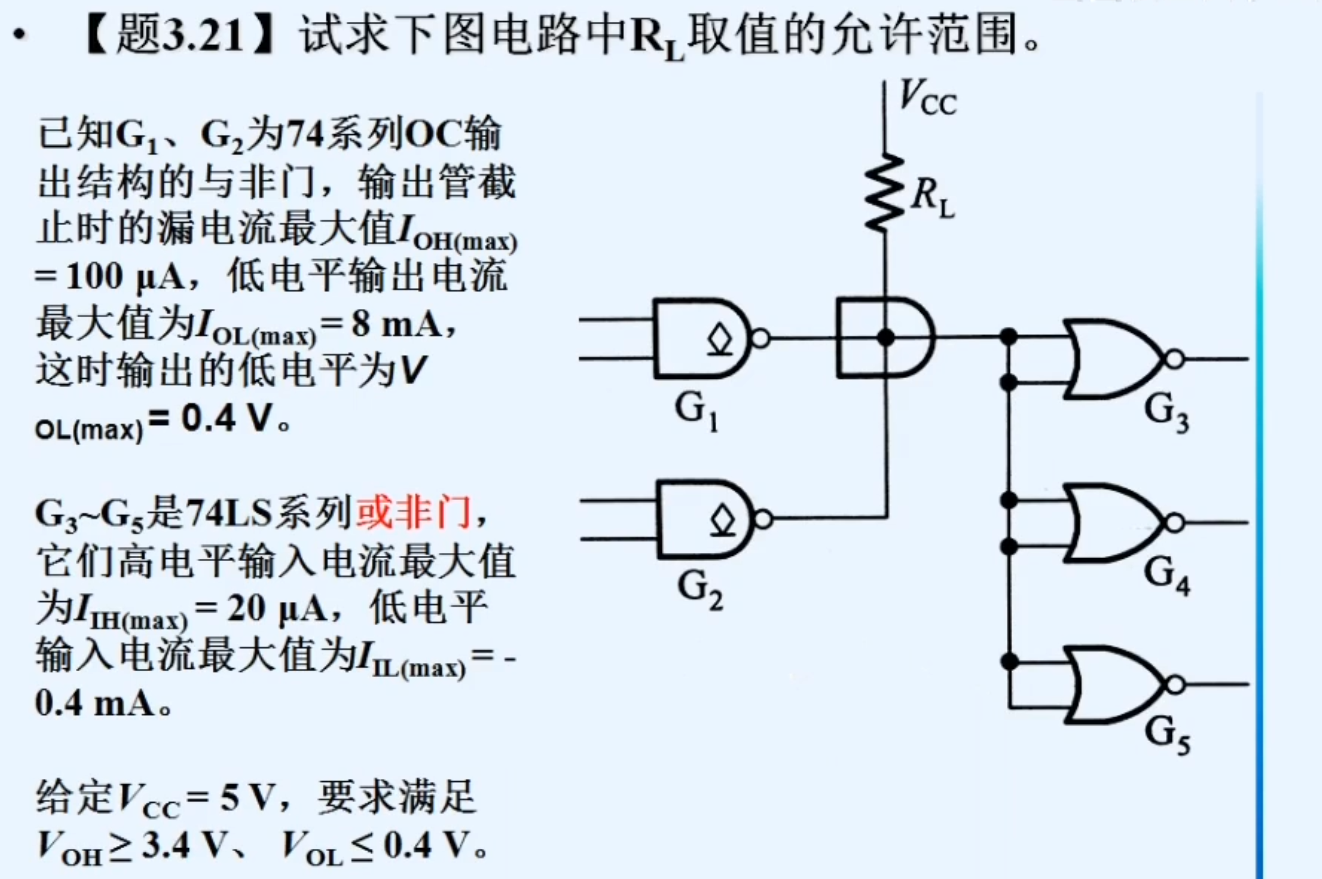
补充题目：T3.21 计算上拉电阻取值范围 5mins

Slide 28
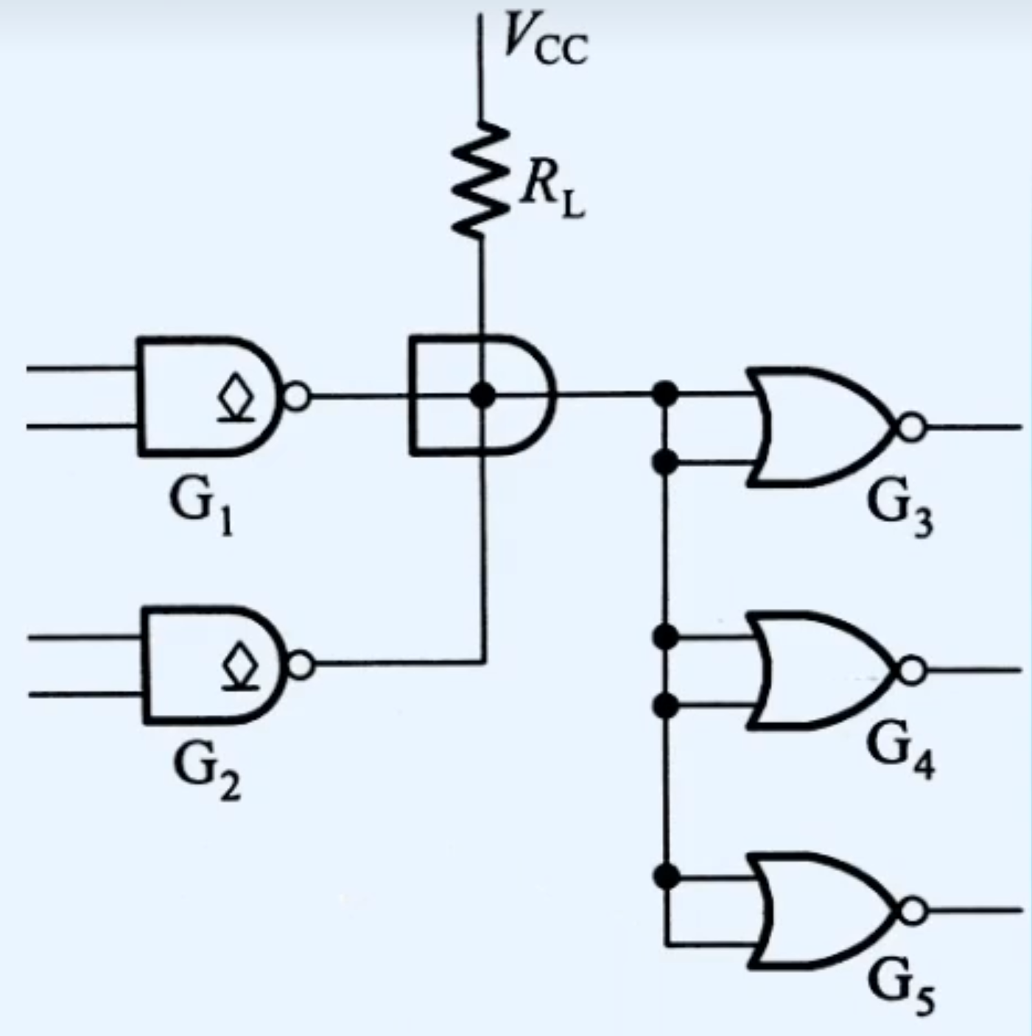


计算外接电阻RL取值范围
$$V_{CC}−\left(nI_{OH}+mI_{IH}\right)R_{L}≥V_{OH}$$
$$R_{L}≤\frac{V_{CC}−V_{OH}}{nI_{OH}+mI_{IH}}$$
最大上拉电阻计算

Slide 29


计算外接电阻RL取值范围
$${(V}_{CC}−V_{OL})/R_{L}+m^{′}|I_{IL}|≤I_{OL}$$
$$R_{L}≥\frac{V_{CC}−V_{OL}}{I_{OL}−m^{′}|I_{IL}|}$$
最小上拉电阻计算

Slide 30

补充题目： T3.21 计算上拉电阻取值范围

Slide 31




补充题目： T3.23
$$I_{PH}=7∗I_{IH}=7∗40uA$$
$$I_{PL}=5∗I_{IL}=5∗1.6mA$$

Slide 32




补充题目： T3.23
$$I_{OL}=\frac{V_{CC}−V_{OL}}{R_{B}}=\frac{5v−0.3v}{R_{B}}≤I_{OL(max)}$$
$$\frac{5v−0.3v}{R_{B}}≤16mA$$
$$R_{B}≥0.29KΩ$$

Slide 33





补充题目： T3.23
$$R_{C}\left(I_{CE}−I_{PL}\right)+R_{CE}I_{CE}+V_{CE}=V_{CC}$$
$$I_{CE}=9mA$$
$$I_{BS}=\frac{I_{CE}}{β}=\frac{9}{100}mA=0.09mA$$
$$I_{B}=\frac{V_{CC}−V_{B}}{R_{B}}−I_{OH}≥I_{BS}$$
$$R_{B}≥30.7KΩ$$

Slide 34

补充题目： T3.23

